Slide 1

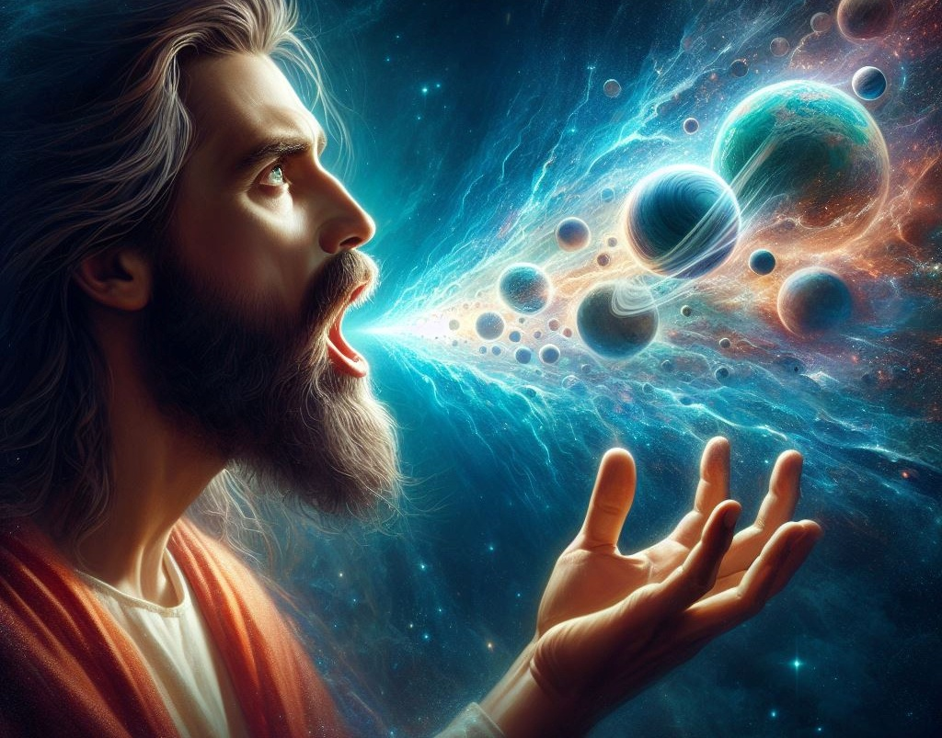
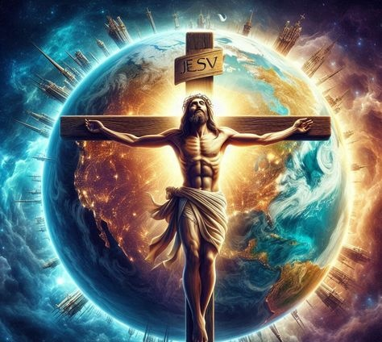
Barnoota 8ffaa, Gurraandhala 21, 2026
OL-AANTUMMAA KIRISTOOS

Slide 2
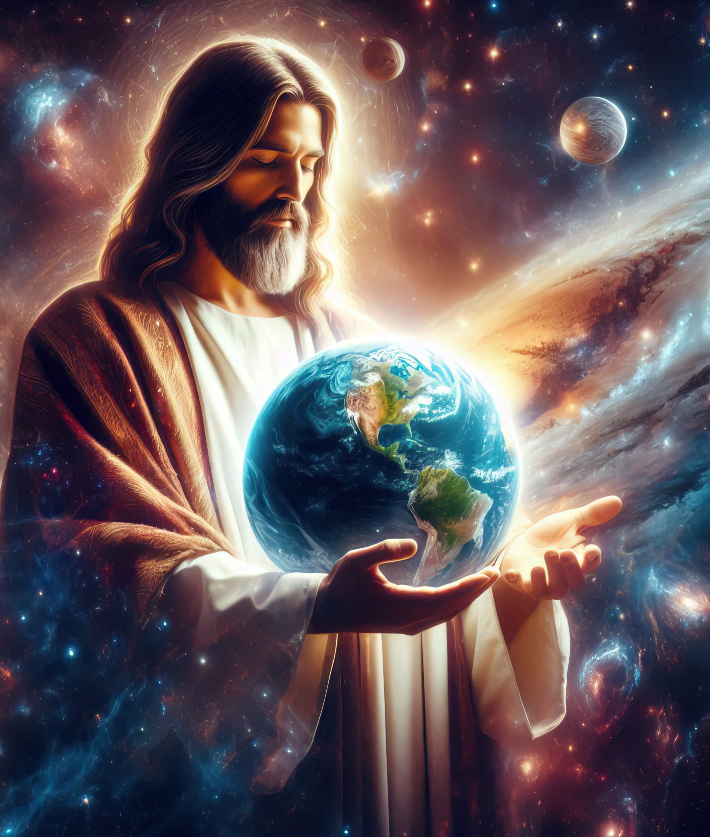
“Kiristoos, bifa Waaqayyoo Inni ijaan hin argamne ittiin namatti mul’atuu dha; uumama hundumaa duras dhalate. Wanti waaqa keessa jiruu fi wanti lafa irra jiru hundinuu, wanti ijaan argamuu fi wanti ijaan hin argamne, warri teessoota irra taa’anii fi warri mootummaa qaban, warri bantii waaqaa keessaa gooftummaa fi aboo qabu jedhamanii sodaataman isaan uumaman; wanti hudinuu karaa isaa uumame, isaafis uumame. Inni wanta hundumaa dura ture; karaa Isaa wanti hudinuu iddoo godhatee in jiraata.” Qolosaayis 1:15–17

Slide 3


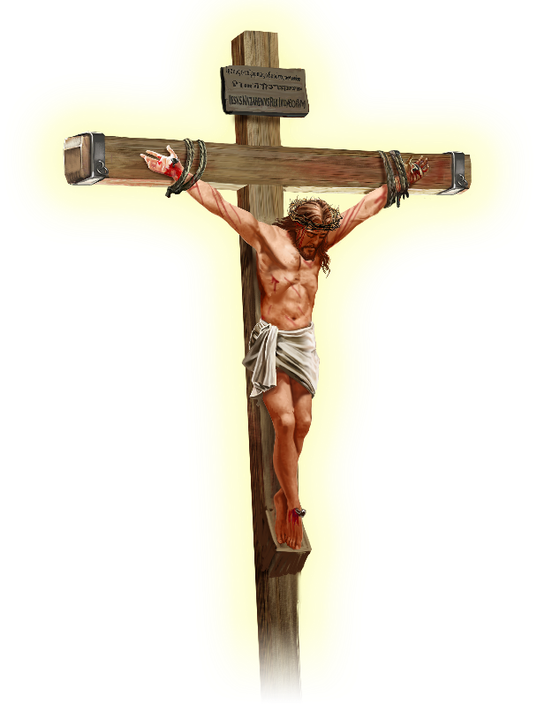






Yesuus guutummaa Yuniversiitiif “waan lafarra jiru ykn waan samii keessa jiru” (Qol. 1:20) hundaaf nagaa fide jedhee Phaawuloos dubbata,.
Utuu jecha kana irra hin ga’in, Yesuus dhugaamatti eenyu akka ta’e ergamaan Phaawuloos nutti hima. Barsiisaa beekamaa miti, raajii miti, lallabaa miti, ergamaa oduu gaarii miti.
Yesuus Kiristoos…
Fakkaattii Waaqaa (Qolosaayis 1:15a)
Angafa (Qolosaayis 1:15b-17)
Mataa waldaa Kiristiyaanaa (Qolosaayis 1:18a)
Isa jalqabaa (Qolosaayis 1:18b)
Araarsaa (Qolosaayis 1:19-20)

Slide 4


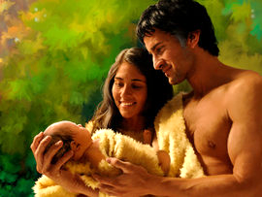


FAKKAATTII WAAQAA
“Kiristoos, bifa Waaqayyoo Inni ijaan hin argamne ittiin namatti mul’atuu dha;” (Qolaas. 1:15a)
Fakkiin koppii waan dhugaa tokkoo ti (suuraa, suur- rog-sadee, siidaa), ykn waanta akka asoosamaa (harkaan kaafamu). Garuu yaadni fakkii isa sana irra ni caala.
Waaqayyo Addaamii fi Hewaaniin akka fakkii Isaatti uume (Uum. 1:27), Addaam immoo ilma isa fakkaatu dhalche (Uum. 5:3). Isaan kun koppii waan dhugaa, akkeessaa, ykn fakkii yaada isaanii keessaa miti. Wal fakkii qaamaa, xiinsammuu fi hawaasummaati…
Phaawuloos seerri bakkee gaaddidduu dha jedha, “fakkii waanta sanaa miti” (Ibir. 10:1), kan “fakkii = dhugaa” sana agarsiisu dha.
Gaaffiin jiru: Yesuus Waaqaa wajjin wal fakkaata moo Waaqaa wajjin wal qixa? Maqaa Waaqummaa “Ana” jedhuun irra deddeebi’ee Of waamuu Isaa dabalatee, Yesuus keessaa baasee: “Anii fi Abbaan tokko” jedhe (Yoh. 10:30); “Namni na arge Abbaa arge” (Yoh. 14:9).

Slide 5

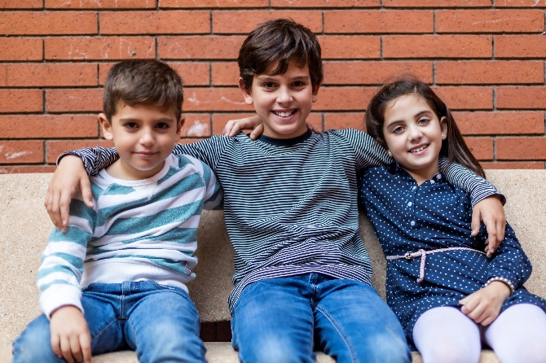


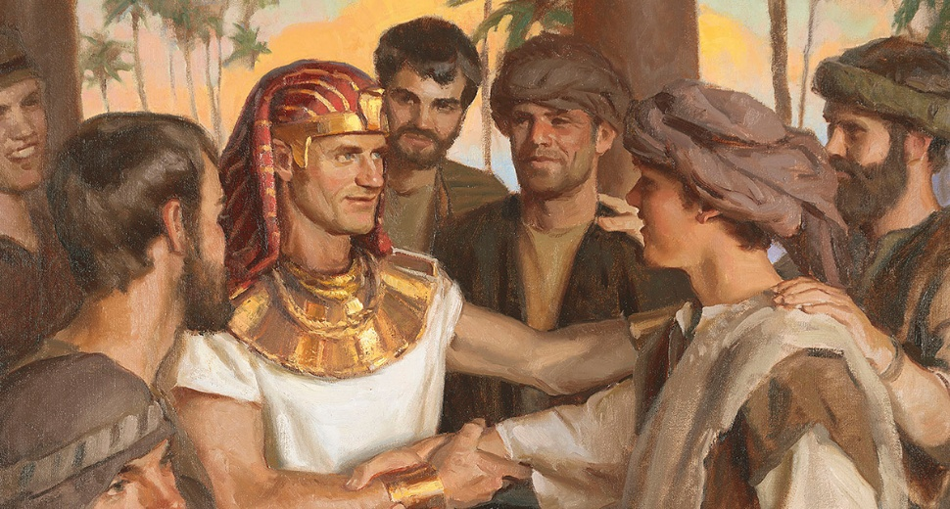
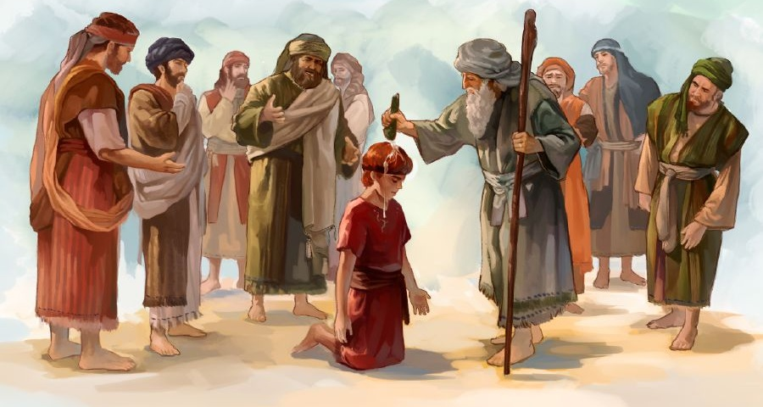

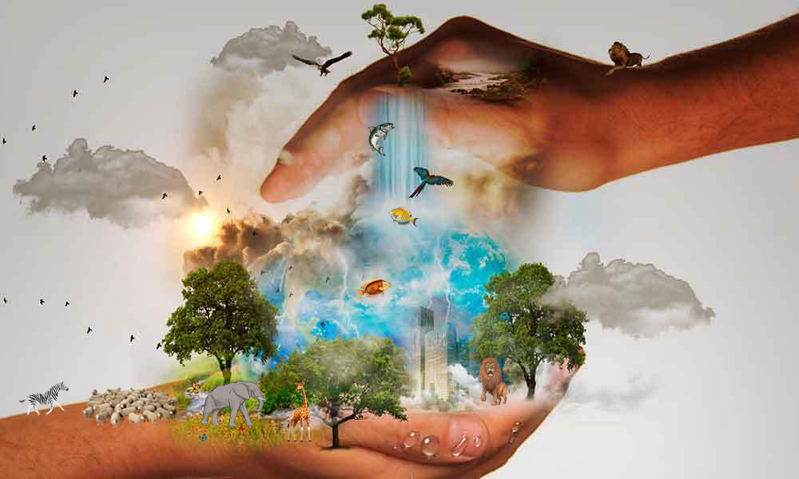
ANGAFA
“Inni waan hunda dura jira; wanni hundinuu Isumaan wal qabatee dhaabata” (Qolos. 1:17)
“Angafa” jechuun kan dura dhalate jechuu dha. Kana irraa kan ka’e, tokko tokko Yesuus uumama Waaqayyo dura uume dha jedhu (Qol. 1:15). Garuu, jechi “fakkaattii,” “angafa” jedhan hiikkaa Macaafa Qulqulluu bal’aa ta’e qabu.
Ismaa’el utuu hin taane Yisaaqtu angafa; Eesaawu utuu hin taane Yaaqoobtu angafa; Ruuben utuu hin taane Yooseeftu angafa; Eliyaab utuu hin taane Daawwittu angafa (Faars. 89:27). Kan isaan angafa taa’aniif waan dura dhalataniif miti, waan obboloota isaanii caalaa sadarkaa olaanu qabaniifi dha.
Olaantummaa kana Phaawuloos Qolosaayis keessatti heera. Waa’ee eenyummaa kanaa akka hin shakkineef, amaloota Waaqummaa lama tuqa: uumamuu waanta jiru hundumaa (Qol. 1:16; Isa. 45:18); fi jiraachuu isaatii (Qol. 1:17; Faar. 119:91).

Slide 6



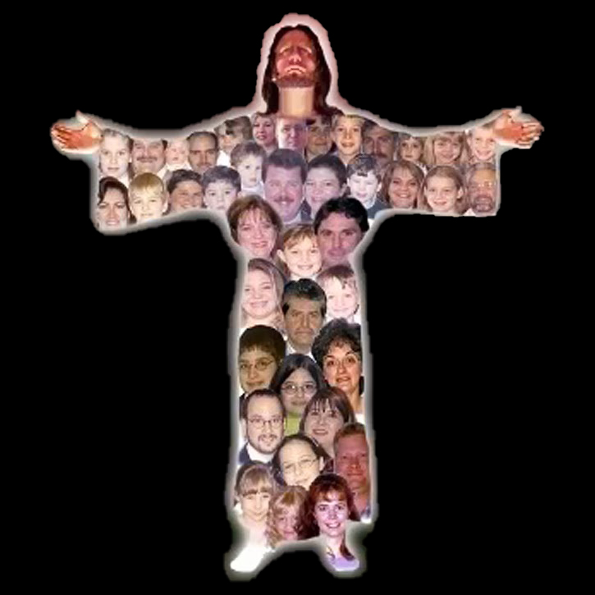
MATAA WALDAA KIRISTIYAANAA
“Inni mataa dhagna Isaa, mataa waldaa Kiristiyaanaa ti;” (Qolos. 1:18a)
Afaanota tokko tokkoon (kan akka Katalan ykn Ingiliffaan) jechi “oogganaa” jedhu, “muummee” ykn “qondaala” jedhamees ni hiikama, sababni isaa “oogganaadhaaf” ibsi isaa kan biraan sana dha waan ta’eef. Afaan Ibirootaanis akkasuma dha. Fkn. “isaan oogganaa tokko muuddatani” (Hos. 1:11) kan jedhu “geggeessaa tokko muuddatan” kan jedhutti ni hiikama.
Hundumti keenya ni barbaadamna (1 Qor. 12:15)
Hundinuu hojii isaa/ishee qaba/di (1 Qor. 12:17)
Eenyuun illee tuffachuu hin dandeenyu (1 Cor. 12:21)
Amantoonni “gadi aanoon” hin jiran (1 Qor. 12:22-24)
Walii keenyaaf ni eegganna (1 Qor. 12:25-26)
Miira kana dha kan Phaawuloos yeroo jecha kana Kiristoosiif fayyadamu ibsu (Qol. 1:18a).
Garuu, Phaawuloos qaamaaf immoo ibsa kan biraas ni fayyadama qaamaaf. Kiristoos yoo mataa ta’e, nuy—waldaan—ammo qaama dha. Yaada kana irraa kan itti aanu:

Slide 7


JALQABA
“waan hunda irratti ol aantummaa akka qabaatuufis Inni kan jalqabaa ti; warra du’an keessaa kaafamuudhaanis hangafa.” (Qolos. 1:18b)
Jechi “jalqaba” jedhamee hiikame archē (ἀρχή), kan jedhu jecha Giriikii ta’ee hiikkaan isaa jalqaba, kan duraa, taatee jalqabaa ykn angafaa jechuu dha, garuummoo geggeessaa, aangoo, aboo, qondaala jechuus ni taa’a, irra guddeessa qabiyyee isaa irratti hundaa’a.
Jechoonni Kiristoosiif oolan kun, hiikkaawwan hamma kana qabaachuu ni danda’u jechuu ni dandeenya (Qol. 1:18). Yesuus ka’umsa waan hundumaati [Fakkii Waaqaati], Sababa waanti hudinuu uumameefi dha [angafa uumamaa], Oogganaa ol-aanaa [geggeessaa]. Kun hundinuu ol-aantummaa Isaaf kennisiisa.
Phaawuloos, taayitaa “angafa warra du’anii” jedhu kennaaf asitti (haa ta’u malee kan dura ka’e Musee dha malee Yesuus miti). Mo’ichi Inni du’a irratti argate, mo’icha Inni cubbuu irratti argatee fi humna Inni akka bifa ofii Isaatti nu uumuuf qabu agarsiisa.

Slide 8

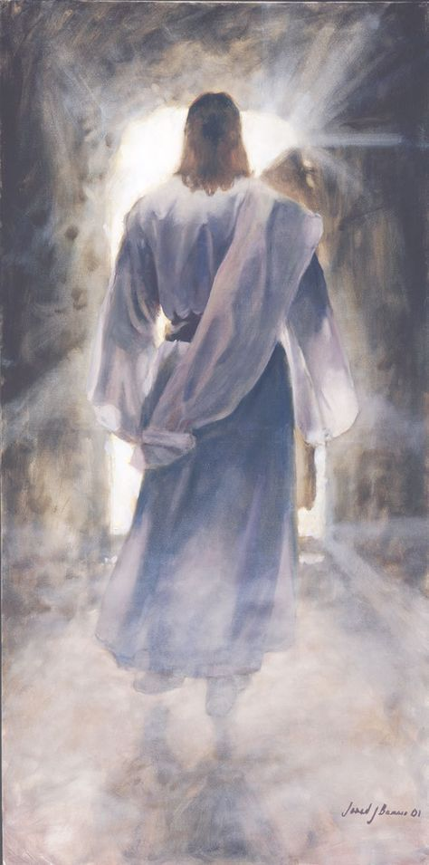



ARAARSAA
“Waaqayyo wanta hundumaa karaa Isaa ofitti araarse; dhiiga Kiristoos Isa fannoo irratti dhangala’eenis lafa irratti waaqa irrattis nagaa buuseera.” (Qolos. 1:20)
Waanti Yesuus godhe Isa keessatti waan raawwateef waan hundumaa keessatti bakka jalqabaa Isaaf kennisiise. Akka Phaawuloos jedhutti, Kiristoosiif aangoon waamichaa kun hundinuu ni malaaf “sababni isaa, waanti hundinuu guutummaatti akka Isa keessa jiraatuuf Waaqayyo itti gammade” (Qolos. 1:19). Jecha biraatiin, Yesuus guutummaatti Waaqa, guutummaatti nama. “ulfina Isaa isa dhugaadhaa fi ayyaanaan guute argine” (Yoh. 1:14).
Fannoo irratti du’uudhaan du’aas ka’uudhaan, Yesuus ulaagaa namaa fi Waaqa walitti araarsuu guutee argame (Qol. 1:20).
“Waanta lafarra jiru” Waaqatti akka araarse ni hubanna. Garuu waanta waaqa irra jiru akkamitti Ofitti araarse?
Guutummaan yuniversii eenymmaa hamminaa sirriitti arguu danda’eera. Kanaaf, amalli Waaqaa Samii irrattis Lafa irrattis mul’ateera.

Slide 9

“Yesuus simboo samiiti, ajajaa ergamoota jaallatamoo, warra fedha Isaa gochuutti gammadaniiti. Waaqaa wajjin tokko ture, “Abbaa bira ture” (Yoh. 1:18), haa ta’u malee, yeroo namni cubbuu fi gadadoo keessa bade gita Waaqaa wajjin wal Isa qixxeessu sana dhabuu homaattuu hin lakkoofne. Teessoo Isaarraa gadi bu’e, gonfoo fi ulee mootummaa Isaa dhiisee, Waaqummaa Isaa namummaatiin aguuge. Hamma du’a fannootti gadi Of deebise, akkasitti namni Isaa wajjin ol ba’ee teessoo Isaa iira akka taa’u godhe. […] Jaalalaan Abbaa mul’ise, nama Waaqatti araarse.”
EGW (Selected Messages, Volume 1, p. 321)

